Slide 1
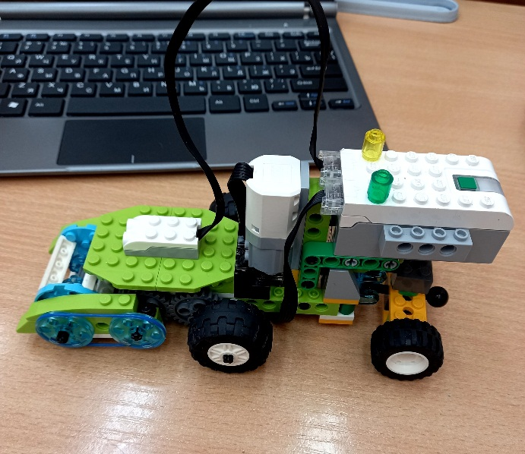
«Снегоуборочная машина»
Команда: Хайбуллина Камила Асанкулиев Гулаез
Руководитель: Антонова И.И.
МБОУ СОШ №1

Slide 2
Цель проекта
Создание робота-помощника, в данном случае снегоуборочной машины
Усовершенствование моделей снегоуборочных машин, то есть без помощи человека. Так как в наше время человек сам управляет этой машиной и убирает снег. В нашей модели это все будет делать программа.

Slide 3
Первая снегоуборочная машина была построена Гербертом Фрицем в начале 80-х годов XIX века. Она не имела мотора, поэтому для работы нужно было постоянно крутить ручку, присоединенную к валу снегоочистителя. Машина могла сметать снег лишь на полтора метра в сторону, потому не завоевала особой популярности в тогдашней Австрийской империи. Спустя несколько лет, коллега Фрица академик Писерман установил на снегоуборочную машину паровой двигатель. Это произошло 23 января 1885 года. Эту дату можно официально считать датой изобретения первой снегоуборочной машины. Существует мнение, что прадедушку современных машин для чистки улиц от снега собрала Синтия Вестовер в 1892 году
Информационные источники

Slide 4
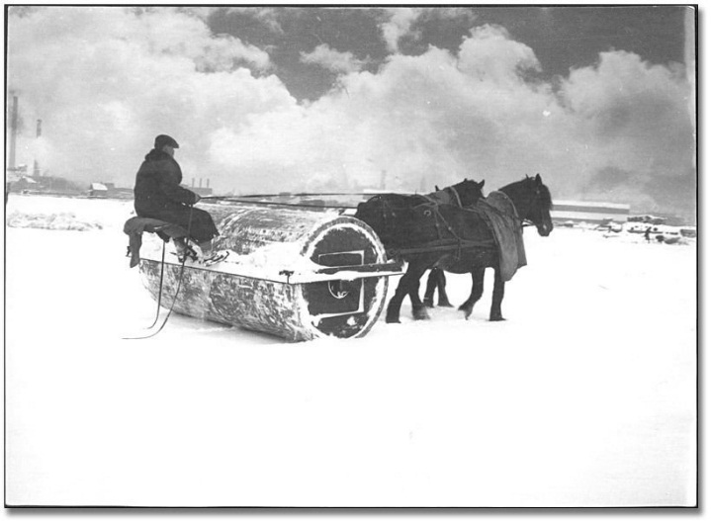
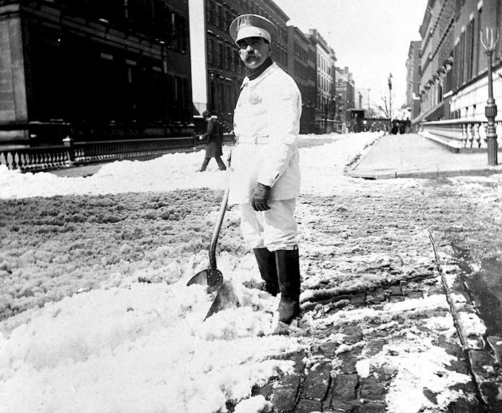
Интересные факты
В США владельцы частных домов обязаны самостоятельно чистить снег на тротуаре напротив своего дома – иначе штраф до 100$
Первые снегоуборочные «машины» советского прошлого
До 18 века снег убирали исключительно лопатами и метлами

Slide 5
визуализация

Slide 6
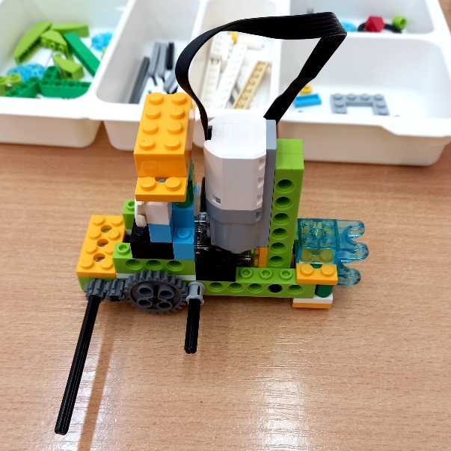
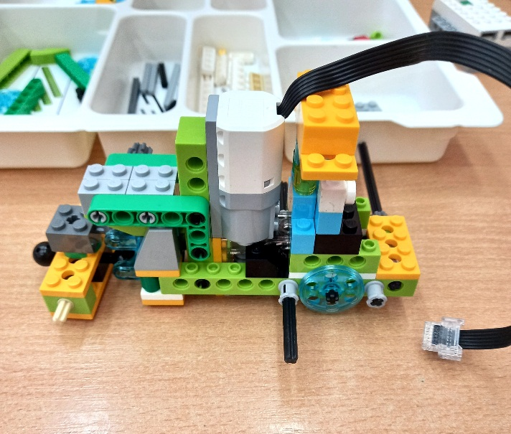
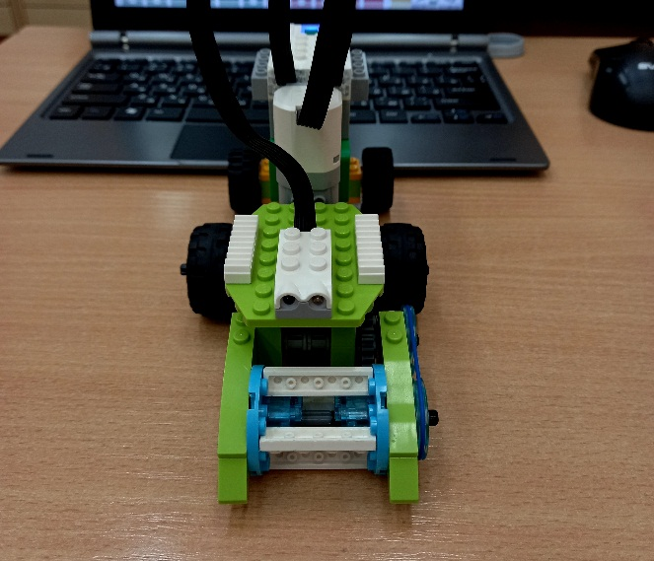
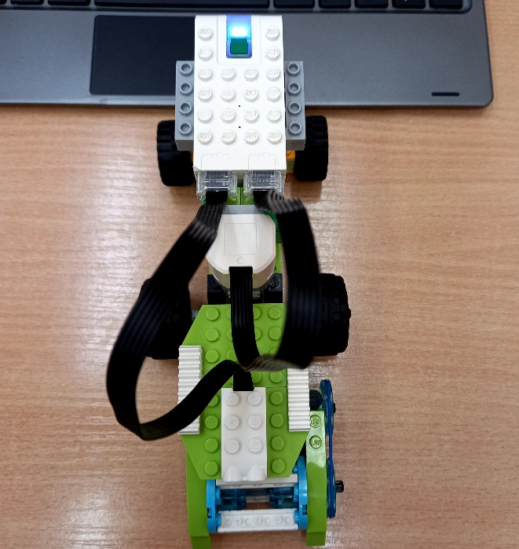

Slide 7
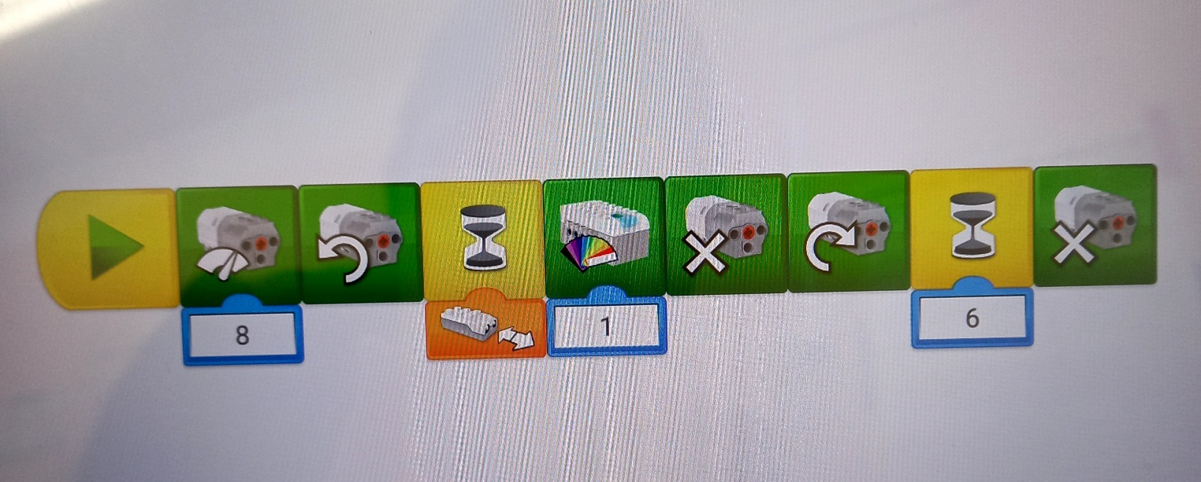

Slide 8
Принцип работы таков: снегоуборочная машина едет до преграды, забора, ведь он чистит снег. Доезжая, чувствует что перед ним забор, оставливается и едет обратно в нашей программе 6 секунд.

